Slide 1
Spatial-Temporal Identity: A Simple yet Effective Baseline for Multivariate Time Series Forecasting
2023.12

Slide 2
目录
1
背景
2
模型框架
3
效果
4
可视化

Slide 3

01
背景
多维时间序列（Multivariate Time Series, MTS) 最关键的、区别于其他数据的特点是，这些时间序列之间存在着明显的依赖关系
MTS 预测的关键是：对 MTS 的第 i 条时间序列进行预测的时候，不仅要考虑这第 i 条时间序列的历史信息，也要考虑其他时间序列的历史信息
以交通领域的MTS为例，在交通系统的图结构中隐含的假设是：靠得越近的传感器（节点），记录下来的时间序列（节点上的值）会比较相似——>GCN被提了出来
开发新的模型---把GCN和其他的序列模型、思想结合起来（Attention、Transformer）
学习图结构--GCN是需要依赖一个预定义图进行卷积操作的。然而，在许多任务中，这个预 定义图通常是有偏、有错，甚至直接就是缺失的
总的来说，模型越来越复杂；同时，变得更加复杂的相关工作，带来的提升其实非常有限

Slide 4
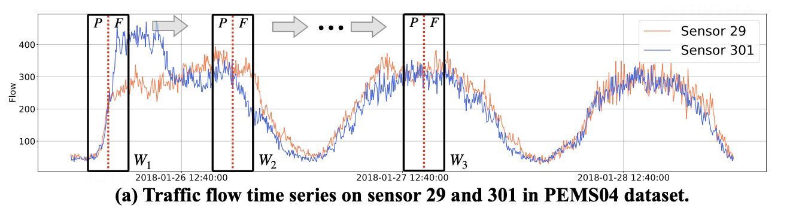
01
重新审视MTS预测
从样本的构造方面进行审视和反思。时间序列的样本是从一条原始的时间序列上，用滑动窗口提取
如上图所示，窗口（长度为P+F）分为两部分，前P长度内的数据代表着历史数据（Past），后F长度内的数据代表着未来数据（Future）。
他们分别对应着机器学习的Sample和Ground Truth——模型输入前P部分数据，尝试去预测后F部分数据。

Slide 5
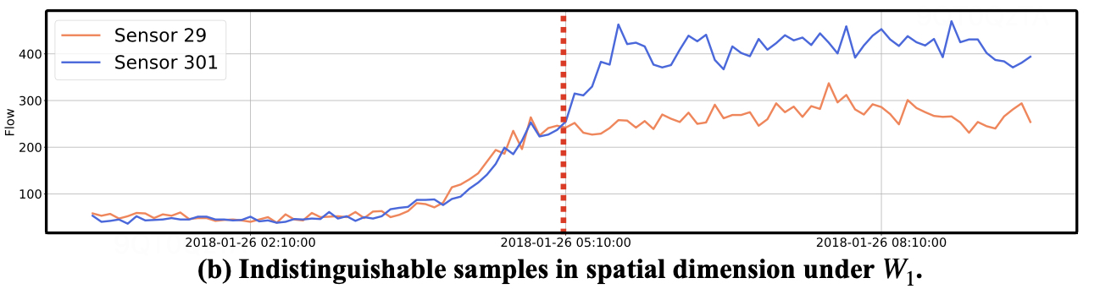
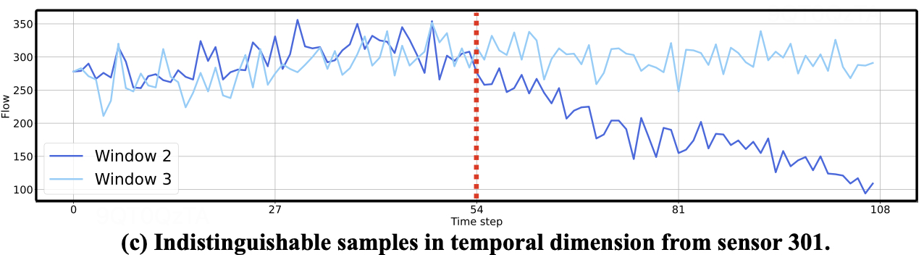
01
空间-时间上的不可区分性
空间上的不可区分性
时间上的不可区分性

Slide 6
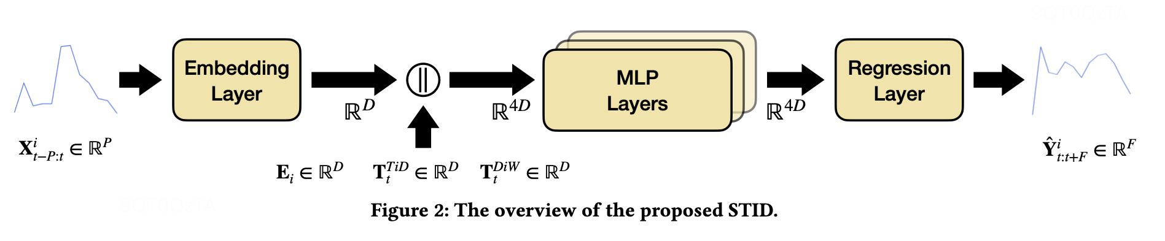



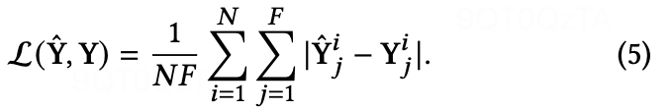
02
模型框架
空间信息
假设有 N 条时间序列，随机初始化一个Embedding矩阵，其中D是Embedding的维度
time in day时间信息
​​​​​​​假设时间序列的是每天采样Nd次得到的，随机初始化一个Embedding矩阵
day in week时间信息
​​​​​​​​​​​​​​每周有7天，随机初始化一个Embedding矩阵TDiW∈R7×D

Slide 7
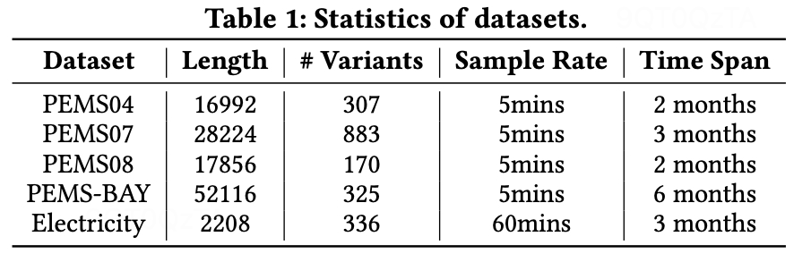
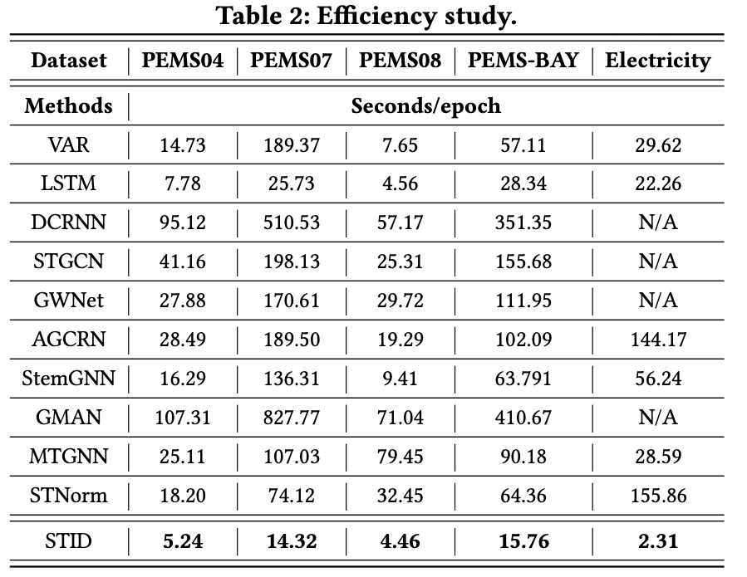
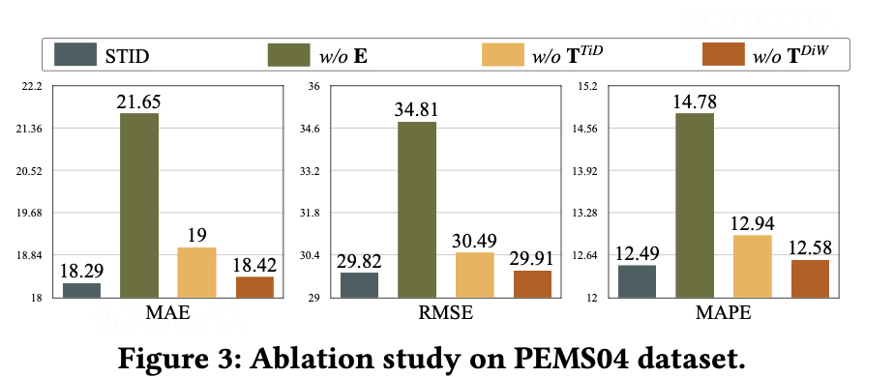
03
效果

Slide 8
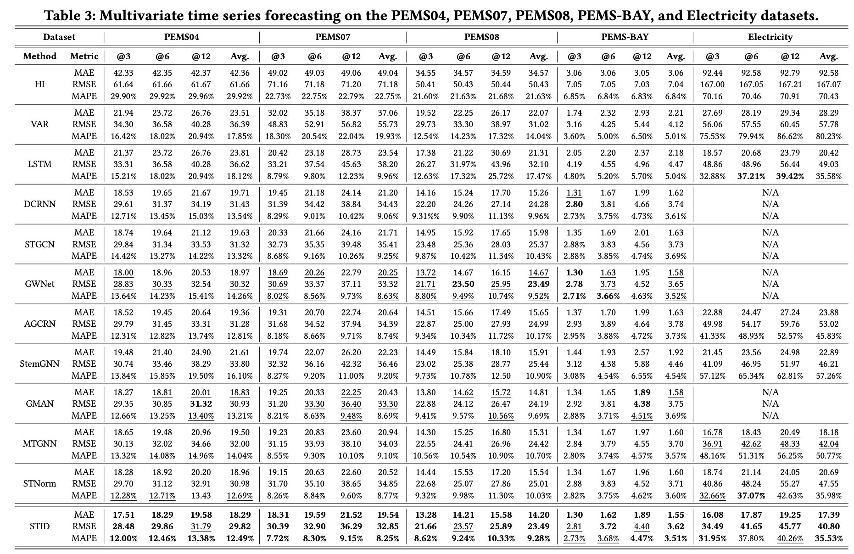
03
效果

Slide 9
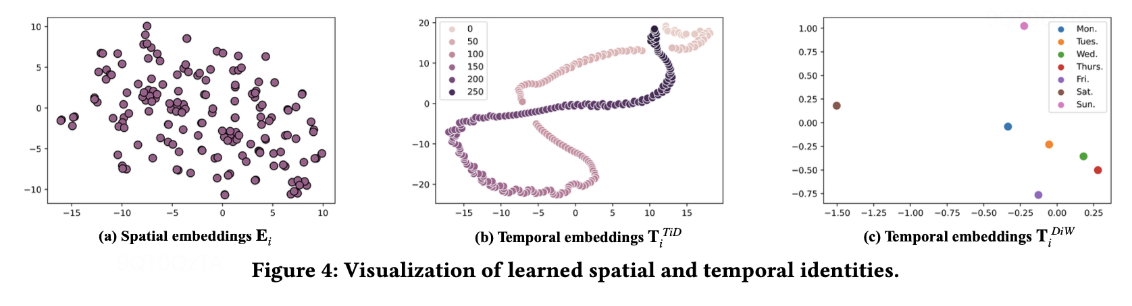
04
可视化
空间Embedding出现了明显的聚类趋势
在Time of Day Embedding上，明显地展示了周期性的变化：Embedding最终凑成了一个环，这意味着以“一天“为单位的周期性，而交叉点意味着每天内的相似性，例如早高峰和晚高峰的交通是相似的
Day of Week展示了一周内七天的Embedding可视化结果，可以看到周一到周五比较相似，周六和周日则离它们更远，且周六、周日它们俩也不太靠近
https://github.com/zezhishao/STID/tree/master

Slide 10

Thanks
The user can demonstrate on a projector or computer, or print the presentation and make it into a film to be used in a wider field

